Slide 1

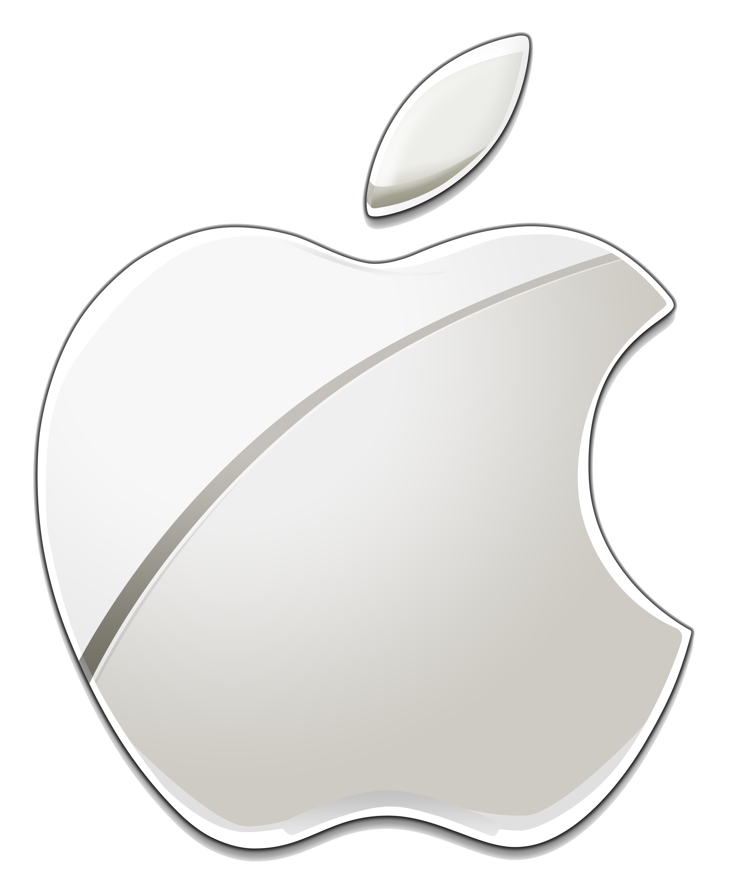
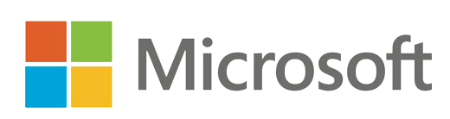

Операционные системы

Slide 2
Виды операционных систем.
Однопользовательская система (one user system) - операционная система, не обладающая свойствами многопользовательской. Примерами однопользовательских ОС являются MS DOS фирмы Microsoft (США) и ОС/2, созданная совместно Microsoft и IBM.
Многопользовательская система - вычислительная система или ее часть (например операционная система), позволяющая нескольким пользователям одновременно иметь доступ к одной ЭВМ со своего терминала (локального или удаленного).

Slide 3
Виды операционных систем.
Многозадачные ОС - операционной системы и ЭВМ, при которой один процессор может обрабатывать несколько разных программ или разных частей одной программы одновременно. При этом все программы вместе удерживаются в оперативной памяти и каждая выполняется за какой-то период времени. Наиболее распространенной многозадачной системой является Unix
Однозадачные ОС - Однозадачными были и ОС для первых микрокомпьютеров; к таковым относятся CP/M, MS-DOS, PC-DOS и др.

Slide 4
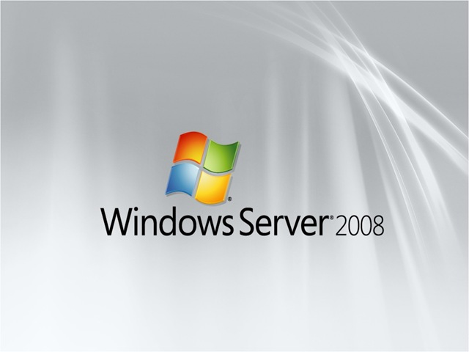
Сетевые операционные системы
Сетевая операционная система, СОС (NOS, Network Operating System) - операционная система, предназначенная для обеспечения работы вычислительной сети. Примерами сетевых операционных систем являются Windows NT, Windows 2000, Novel Netware, Unix, Linux и др.

Slide 5

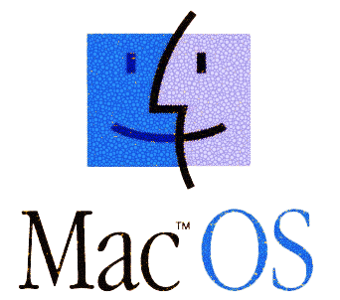
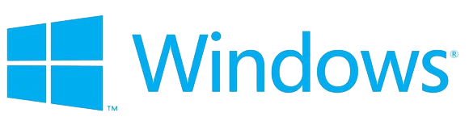

На сегодняшний день, наиболее известными операционными системами являются Windows, Mac OS и семество операционных систем Linux
Windows – наиболее популярная система в мире. 91% пользователей в мире использует операционные системы Windows.
Mac OS - Вторая по популярности операционная система в мире. Общая доля пользователей в мире около 5,4%.
Семество Linux –Наибольшую популяронсть эта ОС приобрела на рынке смартфонов с ОС Android (64%) и среди интернет серверов.

Slide 6
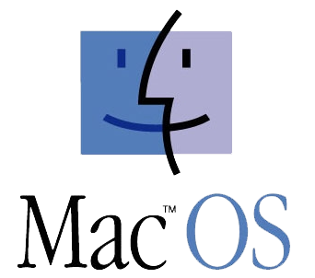

Slide 7
семейство проприетарных операционных систем. корпорации Microsoft, ориентированных на применение графического интерфейса при управлении. Изначально Windows была всего лишь графической надстройкой для MS-DOS.
Первая ОС Windows 1.0 была выпущена в 1985г, корпорацией Microsoft. Изначально корпорация называлась MICROcomputers SOFTware и была основана Биллом Гейтсем и Поллом Аленом.

Slide 8
Всего было выпущено 28 ОС Windows, самые популярные из них:
Windows 95
Windows 98
Windows ME
Windows 2000
Windows XP
Windows Vista
Windows 7
Windows 8

Slide 9
По состоянию на май 2013 года под управлением операционных систем семейства Windows по данным ресурса Netmarketshare (Net Applications) работает около 91 % персональных компьютеров.
Операционные системы Windows работают на платформах x86, x86-64, IA-64, ARM.
В последнее время, корпорация Microsoft занялась активным выпуском мобильных устройств На базе Windows, но пока у них не получается обойти по популярности Android и Apple

Slide 10
Сколько всего было выпущено ОС Windows?
A) 8
B) 16
C) 20
D) 28
НЕВЕРНО!
Правильно!
НЕВЕРНО!
НЕВЕРНО!

Slide 11
В каком году была выпущена первая операционная система Windows 1.0?
А) 1975
B) 1985
C) 1968
D) 1987
Правильно!
Неверно!
Неверно!
Неверно!

Slide 12
Кто основал компанию Microsoft?
A) Билл Гейтс и Стив Балмер
B) Билл Гейтс и Стив Джобс
С) Билл Гейтс и Пол Ален
D) Билл Гейтс и Джек Смитт
Неверно!
Правильно!
Неверно!
Неверно!

Slide 13
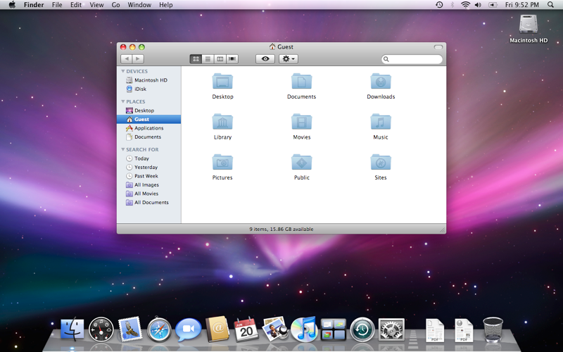
Mac OS (Macintosh Operating System) — семейство проприетарных операционных систем с графическим интерфейсом. Apple хотела, чтобы Макинтош представлялся как компьютер «для всех остальных». Сам термин «Mac OS» в действительности не существовал до тех пор, пока не был официально использован в середине 1990-х годов.
Компания Apple была так же первая, кто придумал и использовал компьютерную мышь. Которая стала очень популярным устройством.

Slide 14
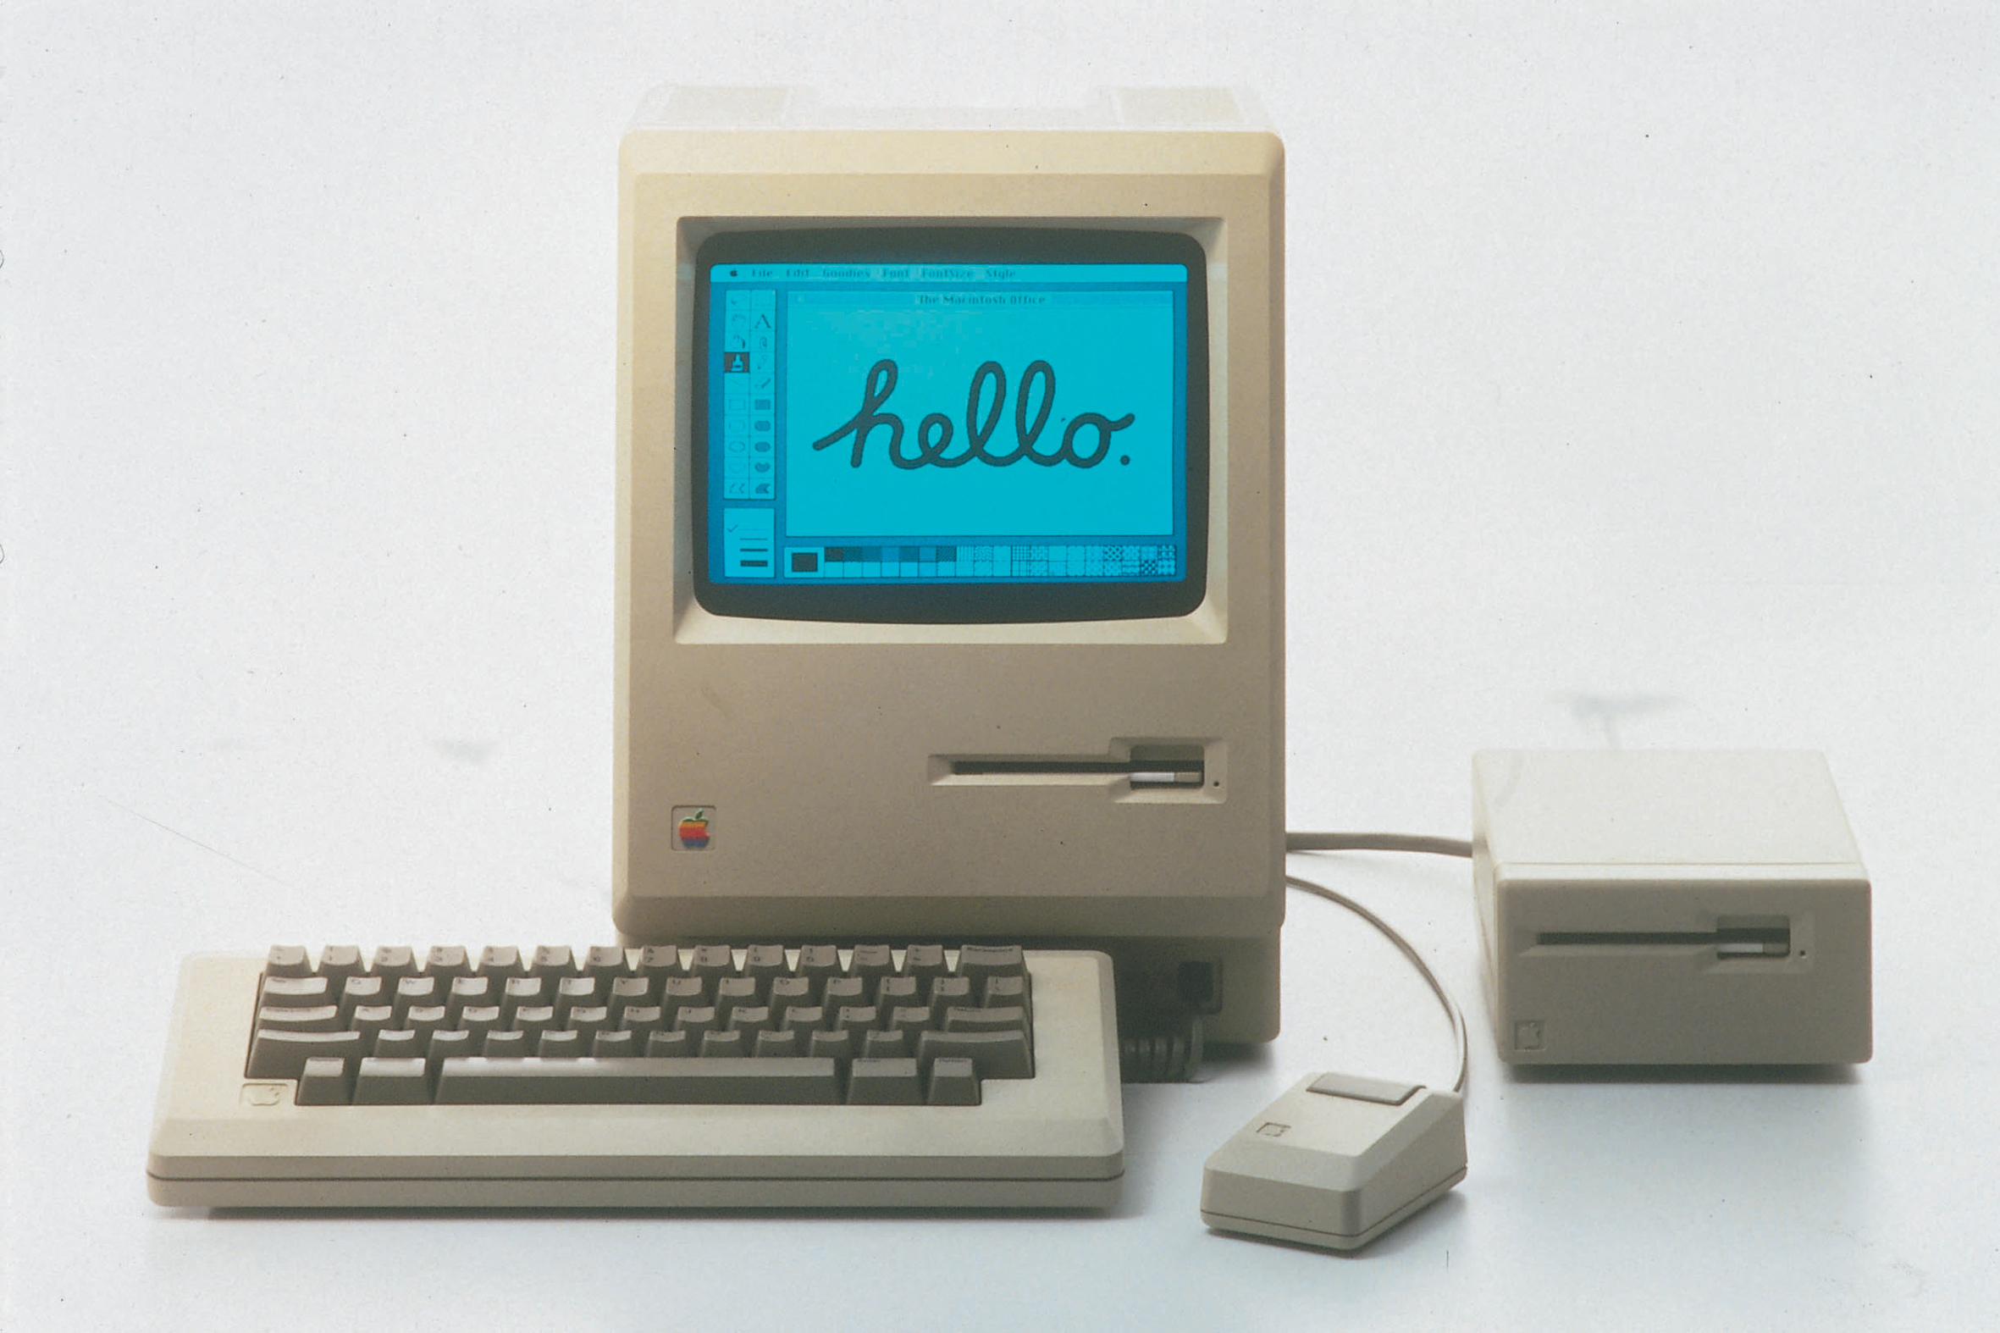
В 1984 году компания Apple Computers представила компьютер Macintosh с операционной системой Mac OS 1. Пользователи управляли своим компьютером не только вводимыми с клавиатуры командами и инструкциями, но и с помощью нового в те времена устройства, названного мышью.

Slide 15
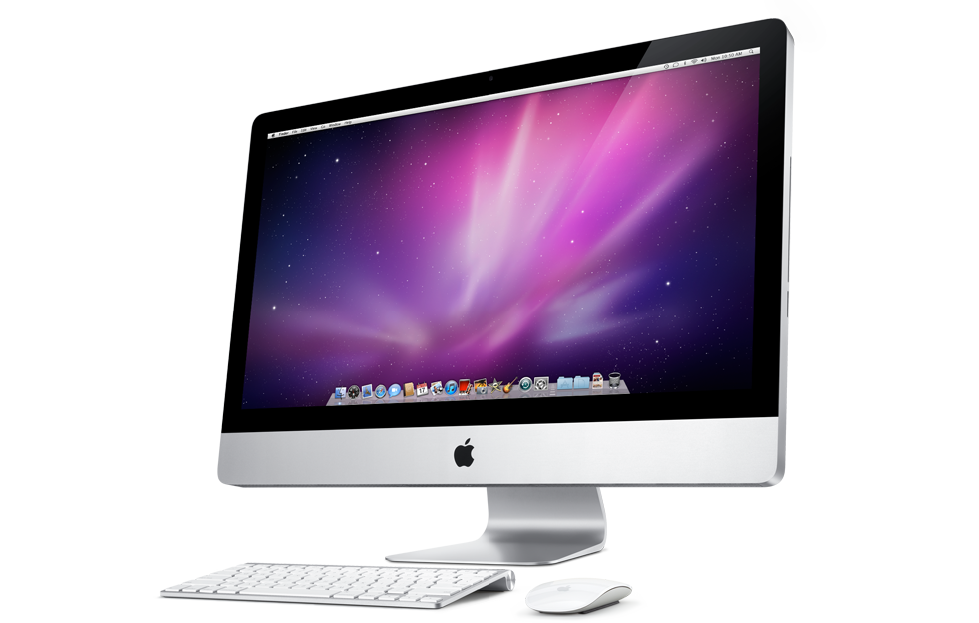
Ранние версии Mac OS были совместимы только с Макинтошами, основанными на процессорах Motorola 68k, следующие версии были совместимы с архитектурой PowerPC (PPC). С недавних пор Mac OS X стала совместима с архитектурой x86. Но политика фирмы Apple такова,что она разрешает устанавливать систему Mac OS только на их компьютеры.

Slide 16
Кто основал компанию Apple ?
A) Стив Балмер
B) Билл Гейтс
С) Стив Джобс
D) Джек Смитт
Неверно!
Правильно!
Неверно!
Неверно!

Slide 17
В каком году был выпущен первый компьютер Macintosh?
А) 1975
B) 1984
C) 1968
D) 1987
Правильно!
Неверно!
Неверно!
Неверно!

Slide 18
общее название Unix-подобных операционных систем, основанных на одноимённом ядре. Ядро Linux и обычно использующиеся вместе с ним компоненты создаются и распространяются в соответствии с моделью разработки свободного и открытого программного обеспечения. Поэтому общее название не подразумевает какой-либо единой «официальной» комплектации Linux; они обычно распространяются (часто бесплатно) в виде различных готовых дистрибутивов, имеющих свой набор прикладных программ и уже настроенных под конкретные нужды пользователя.

Slide 19
Наиболее популярные сборки на ядре Linux.
Gentoo Linux
Ubuntu
Debian
Fedora
Mandriva
Linux Mint
PClinuxOS
Andoroid

Slide 20
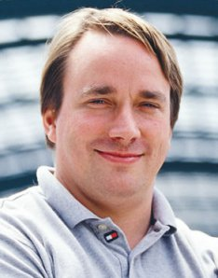
Первым разработчиком ядра Linux был Линус Торвальдс. Он занялся разработкой данного ядра примерно с 1991 года. И не сегодняшний день, это ядра является самым популярным из всех свободно распространяемых

Slide 21
В каком году начались разработки ядра Linux?
А) 2001
B) 1994
C) 1991
D) 1994
Правильно!
Неверно!
Неверно!
Неверно!

Slide 22
Какая ОС не создана на ядре Linux?
A) Gentoo
B) Android
С) FreeBSD
D) Mandriva
Правильно!
Неверно!
Неверно!
Неверно!

Slide 23
Спасибо за внимание

